Slide 1
Nghĩa Tường Minh
Và Hàm Ý

Slide 2
Tình huống thứ nhất:
Sắp đến giờ vào lớp, cô giáo hỏi một bạn học sinh:
Mấy giờ rồi em?
Tình huống thứ hai: Nam đi học muộn, đến sân trường gặp cô giáo chủ nhiệm, cô hỏi:
- Mấy giờ rồi em?
⇨ Cô giáo nhắc nhở việc Nam đi học muộn.
⇨ Cô giáo muốn hỏi giờ bạn học sinh.

Slide 3
Ví dụ a: Đọc đoạn trích sau và trả lời câu hỏi:
- Trời ơi, chỉ còn có năm phút!
Chính là anh thanh niên giật mình nói to, giọng cười nhưng đầy tiếc rẻ. Anh chạy ra nhà phía sau, rồi trở vào liền, tay cầm một cài làn.Nhà họa sĩ tặc lưỡi đứng dậy. Cô gái cũng đứng lên, đặt lại chiếc ghế, thong thả đi đến chỗ bác già.
(Trích Lặng lẽ Sa Pa-Nguyễn Thành Long)
NGHÓA TÖÔØNG MINH
VAØ HAØM YÙ

Slide 4
Ví dụ a:
- Trời ơi, chỉ còn có năm phút!
→ Thể hiện thái độ tiếc nuối.
→ Hàm ý:
là phần thông báo tuy không được diễn đạt trực tiếp bằng từ ngữ trong câu nhưng có thể suy ra từ những từ ngữ ấy.

Slide 5
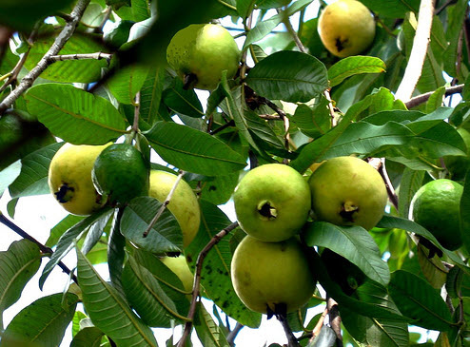
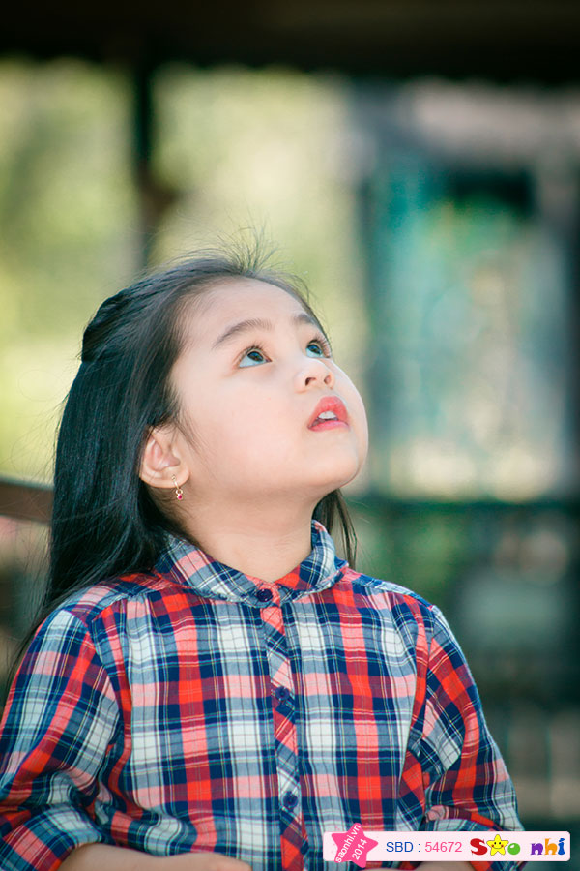
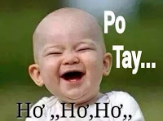
- Ôi, ổi chín trông ngon chưa kìa!
- Cành cây cao quá!

Slide 6
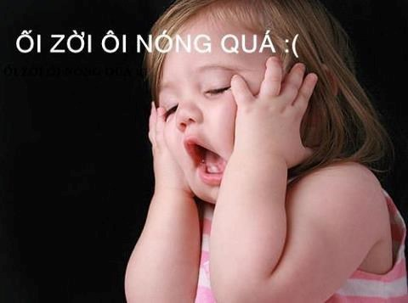
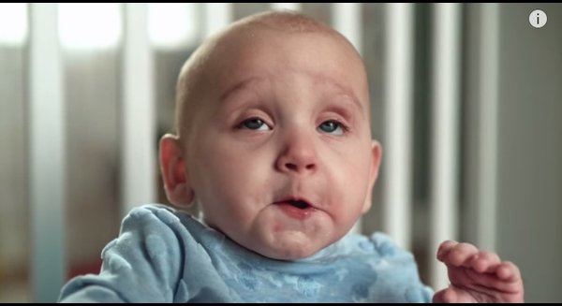
- Trời nóng quá!
- Mất điện rồi!

Slide 7
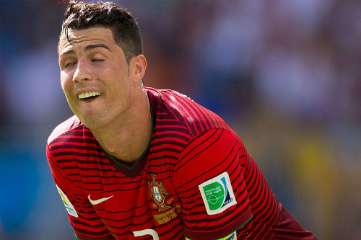
- Minh ơi, lấy áo quần vào nhanh lên con!
- Con đang học bài rồi ạ!
⇨Hàm ý: Người con không muốn lấy áo quần giúp.

Slide 8
Bài tập nhanh
Tình huống:
Bạn đến gọi em đi chơi nhưng em không đi được.
⇨ Mình đang làm bài tập.
Mình phải làm việc nhà giúp mẹ.

Slide 9
Ví dụ b: Đọc đoạn trích sau và trả lời câu hỏi:
“ – Ô! Cô còn quên chiếc mùi soa đây này!
Anh thanh niên vừa vào, kêu lên. Để người con gái khỏi trở lại bàn, anh lấy chiếc khăn tay còn vo tròn cặp giữa cuốn sách tới trả cho cô gái. Cô kĩ sư mặt đỏ ửng, nhận lại chiếc khăn và quay vội đi.”
(Trích Lặng lẽ Sa Pa - Nguyễn Thành Long)
⇨ Câu nói này không chứa ẩn ý, vì anh thanh niên muốn nói cho cô gái biết là cô đang quên chiếc khăn tay.

Slide 10
Ví dụ b:
“ – Ô! Cô còn quên chiếc mùi soa đây này!”
→ Nghĩa tường minh
là phần thông báo được diễn đạt trực tiếp bằng từ ngữ trong câu.

Slide 11
Ghi nhớ :
- Nghĩa tường minh là phần thông báo được diễn đạt trực tiếp bằng từ ngữ trong câu.
- Hàm ý là phần thông báo tuy không được diễn đạt trực tiếp bằng từ ngữ trong câu nhưng có thể suy ra từ những từ ngữ ấy.

Slide 12
Bài tập 1: Đọc lại đoạn trích sau:
“ - Trời ơi, chỉ còn có năm phút!
Chính là anh thanh niên giật mình nói to, giọng cười nhưng đầy tiếc rẻ. Anh chạy ra nhà phía sau, rồi trở vào liền, tay cầm một cài làn. Nhà họa sĩ tặc lưỡi đứng dậy. Cô gái cũng đứng lên, đặt lại chiếc ghế, thong thả đi đến chỗ bác già.
- Ô! Cô còn quên chiếc mùi soa đây này!
Anh thanh niên vừa vào, kêu lên. Để người con gái khỏi trở lại bàn, anh lấy chiếc khăn tay còn vo tròn cặp giữa cuốn sách tới trả cho cô gái. Cô kĩ sư mặt đỏ ửng, nhận lại chiếc khăn và quay vội đi.”
(Trích: Lặng lẽ Sa Pa - Nguyễn Thành Long)

Slide 13
 | Câu hỏi | Câu trả lời
1. | Câu nào cho thấy họa sĩ cũng chưa muốn chia tay anh thanh niên? Từ ngữ nào giúp em nhận ra điều ấy?
2. | Tìm những từ ngữ miêu tả thái độ của cô gái trong câu cuối đoạn văn? Thái độ ấy giúp em đoán ra điều gì liên quan tới chiếc mùi soa?
Câu: “Nhà hoạ sĩ tặc lưỡi đứng dậy”.
- Từ: “Tặc lưỡi”.
Mặt đỏ ửng, quay vội đi.
⇨ Cô gái rất bối rối ngượng ngùng, cô định kín đáo để lại chiếc khăn tay làm kỉ niệm cho anh thanh niên, thế mà anh lại quá thật thà tưởng cô bỏ quên, nên gọi cô để trả lại.

Slide 14
- Hà, nắng gớm về nào…
Bài tập 4: Các câu in đậm
→ Câu nói lảng, tìm cớ để ra về
- Tôi thấy người ta đồn…
→ Câu nói dở dang
→ Cả hai câu không chứa hàm ý

Slide 15
- Bác lái xe dắt anh ta lại chỗ nhà hội họa và cô gái: Đây, tôi giới thiệu với anh một họa sĩ lão thành nhé. Và cô đây là kĩ sư nông nghiệp. Anh đưa khách về nhà đi. Tuổi già cần nước chè: ở Lào Cai đi sớm quá. Anh hãy đưa ra cái món chè pha nước mưa thơm như nước hoa của Yên Sơn nhà anh. (Nguyễn Thành Long, Lặng lẽ Sa Pa)
Hàm ý: Ông họa sĩ chưa kịp uống nước trà sáng nay trước khi đi.

Slide 16
Bài tập 3: Tìm câu chứa hàm ý và cho biết nội dung của hàm ý trong đoạn trích sau:
Mẹ nó đâm nổi giận quơ đũa bếp dọa đánh, nó phải gọi nhưng lại nói trổng:
- Vô ăn cơm!
Anh Sáu vẫn ngồi im giả vờ không nghe, chờ nó gọi “Ba vô ăn cơm”. Con bé cứ đứng trong bếp nói vọng ra:
- Cơm chín rồi!
Anh cũng không quay lại
→ Bé Thu muốn bảo ông Sáu vô ăn cơm

Slide 17
Bài tập thêm: Tìm hàm ý trong truyện cười dân gian sau:
Xin nước lạnh
Chủ nhà dọn cơm đãi khách, mang thiếu một đôi đũa. Ai nấy đều cầm đũa mời nhau, còn người khách không có đũa đứng dậy nói với chủ nhà rằng:
- Cho tôi xin một chén nước lạnh.
Chủ nhà hỏi:
- Hả, để làm gì vậy?
- Để rửa tay cho sạch mà bốc đồ ăn.
⇨ Lời trách khéo của người khách vì sự tiếp đón không chu đáo của gia chủ.

Slide 18
